Slide 1


Offline-Umfragen
Eine Ausarbeitung einer DHBW Projektgruppe in Zusammenarbeit mit PulseShift

Slide 2
Zettelumfrage
Umfrage auf Papier
Austeilen im Werk
Manuelles einscannen
Einfache Umsetzung
In fast jedem Unternehmen einsetzbar
Enorm hoher Aufwand
Trennung der Zielgruppen schwer
Notes:
Ggf. Punkt 3 raus
Anpassungen:
Schriftart anpassen
Schriftgröße und Zeilenabstand an Schriftart anpassen
Pro/Contra Punkte überprüfen

Slide 3
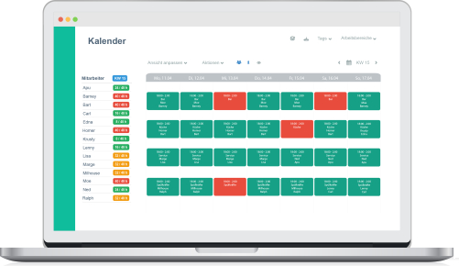
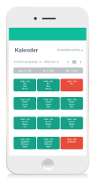
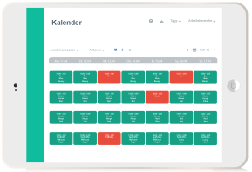
Single-Purpose Webapp
Fokussierte App zu Einsicht wichtiger Informationen
Banner zur Umfrage
Nicht dauerhaft, sondern nur zu bestimmten Zeiten
App ist generell nützlich
Umfragen sind nicht zu aufdringlich
Welche Daten dürfen genutzt werden?
Evtl. geringe Adaption der Mitarbeiter
Dauerhafter Aufwand
Notes:
Anpassungen:
Schriftart anpassen
Schriftgröße und Zeilenabstand an Schriftart anpassen
Pro/Contra Punkte überprüfen
Ggf. Punkt 3 raus

Slide 4
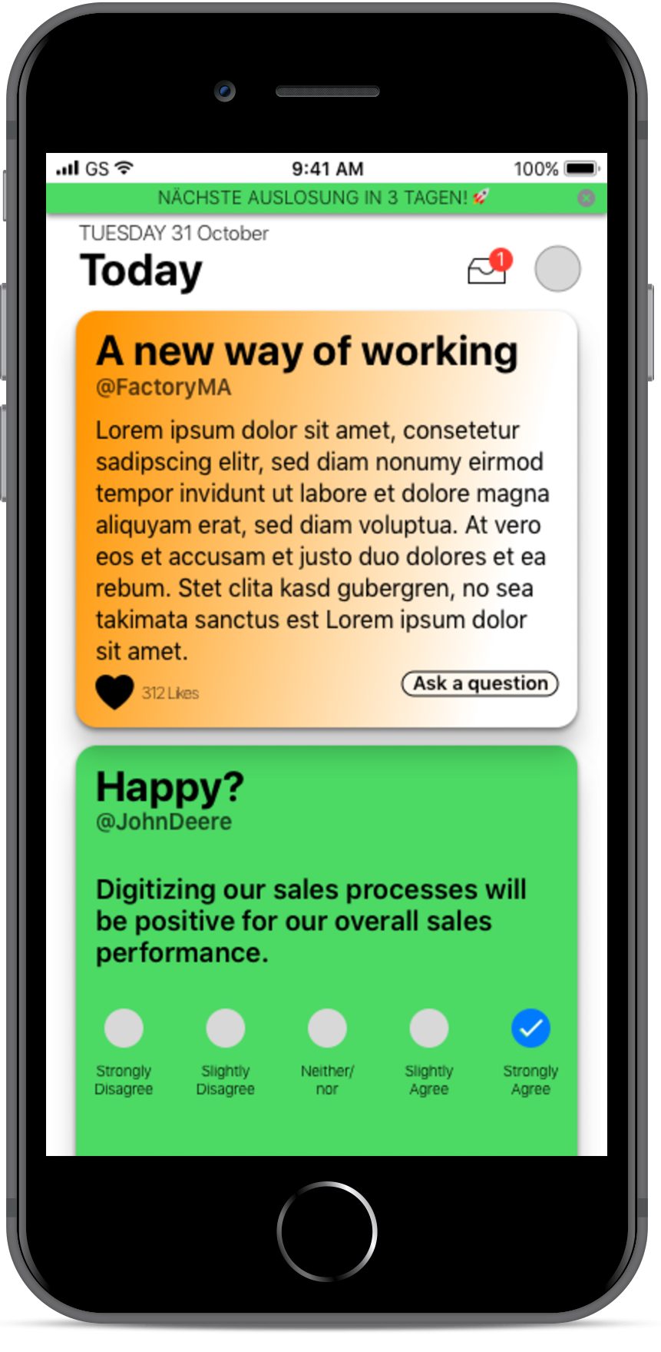
Kurznachrichten-App
News von Unternehmen, Standort, Abteilungsleiter
Umfrage integriert in die News und Reminder
Guter Informationskanal
Umfragen sind nicht zu aufdringlich
Firma muss News verfassen
Wie viele nutzen die App?
Welche Daten dürfen genutzt werden?
Notes:
Anpassungen:
2. Stichpunkt ggf. Reminder raus
Schriftart anpassen
Schriftgröße und Zeilenabstand an Schriftart anpassen
Pro/Contra Punkte überprüfen

Slide 5
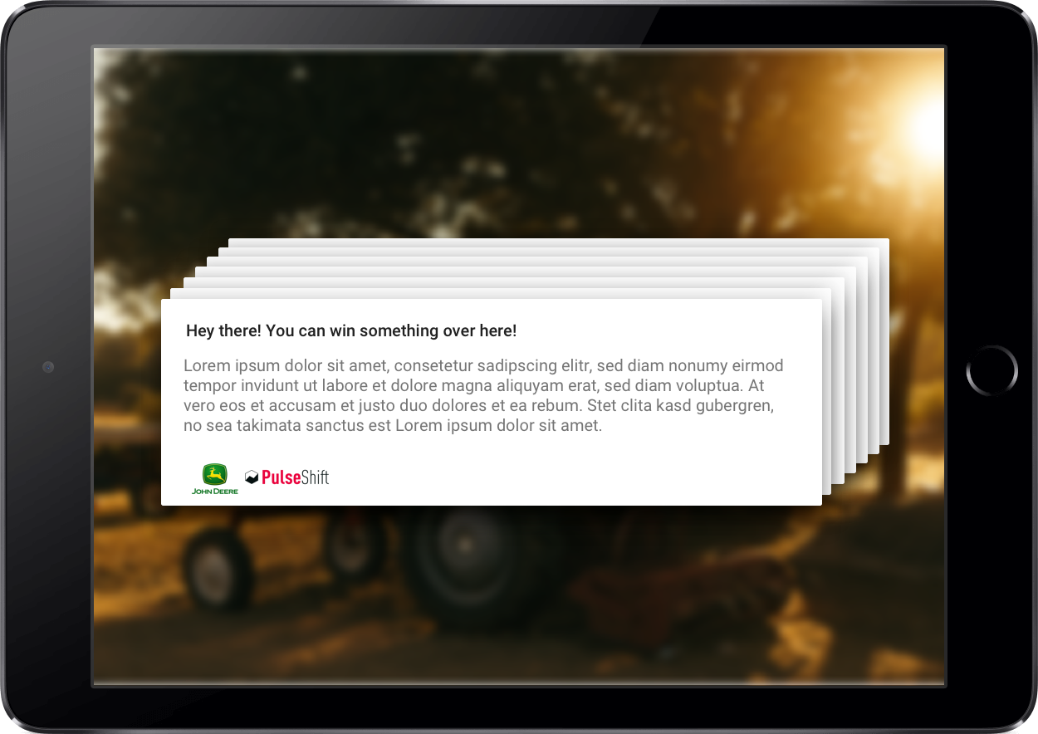
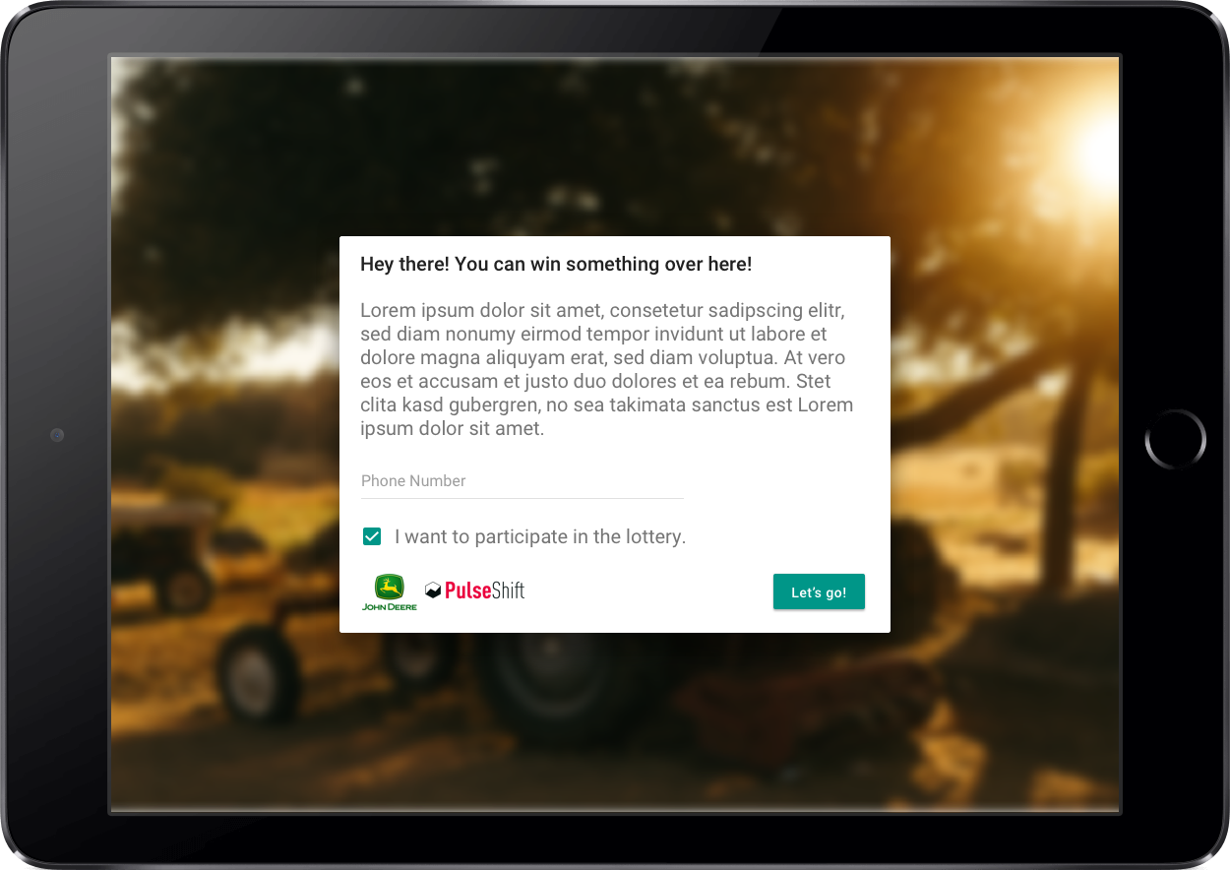
Tablets
Umfrage auf Tablet
In Halterung oder eine Person geht damit durch das Werk
Registrierung für das Gewinnspiel durch die Umfrage
Direkt im Werk
Aktiver Einsatz für die Umfrage
Befrager zu aufdringlich
Rechtliche Vorschriften für Befestigung
Notes:
Ggf. Punkt 3 raus
Anpassungen:
Schriftart anpassen
Schriftgröße und Zeilenabstand an Schriftart anpassen
Pro/Contra Punkte überprüfen

Slide 6
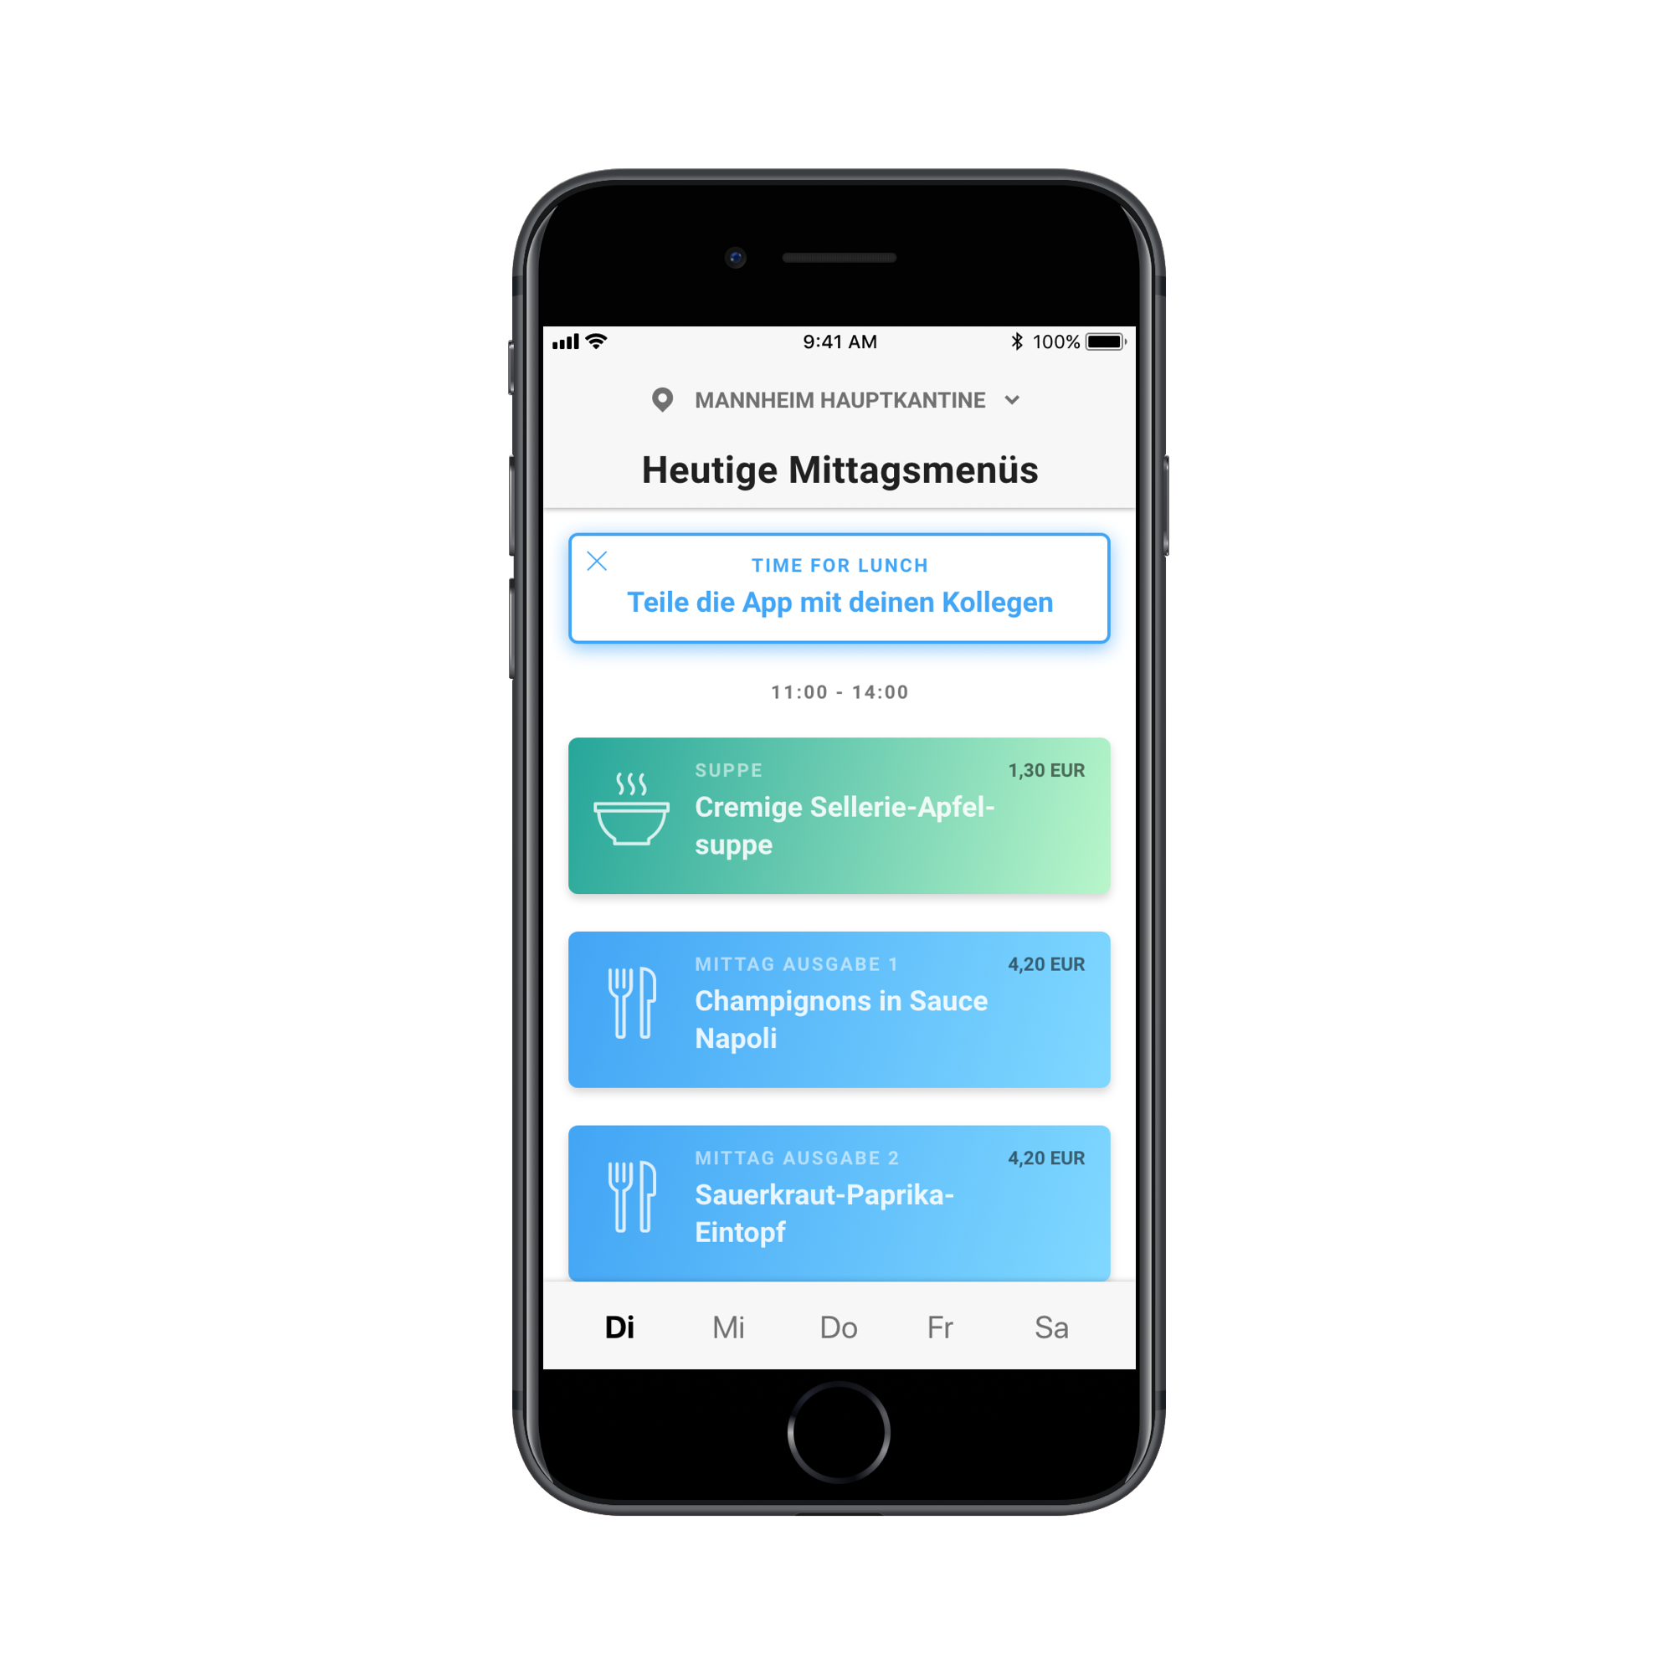
Lunch-App
Native App, auf der die Mitarbeiter täglich das Menü einsehen können
Unkritische Daten
Administrativer Aufwand überschaubar
Nicht alle Unternehmen haben eine Kantine
Nur wenige Mitarbeiter gehen in die Kantine
Notes:
Ggf. Punkt 3 raus
Anpassungen:
Schriftart anpassen
Schriftgröße und Zeilenabstand an Schriftart anpassen
Pro/Contra Punkte überprüfen

Slide 7
Captive Portal
Öffentliches WLAN, in das sich die Mitarbeiter mit ihrem Smartphone einloggen können
Einmaliger Einsatz bei Gesamtversammlungen
Dauerhafter Einsatz an geeigneten Plätzen
Guter Ersatz der Zettelumfrage
Einfache Umsetzung, wenig Aufwand
u.U. keine hohen Frequenzen möglich
Adaption der Mitarbeiter bei dauerhaftem Einsatz evtl. gering.
Notes:
Ggf. Punkt 3 raus
Anpassungen:
Schriftart anpassen
Schriftgröße und Zeilenabstand an Schriftart anpassen
Pro/Contra Punkte überprüfen

